Slide 1
WEBSCRAPING CON PYTHON SELENIUM
Juan José Buitrago

Slide 2
¿Qué hace Python?
Python es una librería de Web Scraping que puede ser utilizada en varios lenguajes de programación
Simula el uso de un navegador por parte de un individuo
Automatización de procesos que consumen mucho esfuerzo humano

Slide 3
Justifcación de utilizar Selenium
Disminución significativa del tiempo de ejecución de una tarea
Disminución significativa del error humano al realizar un proceso manualmente

Slide 4
¿Cuando se debe utilizar?
Cuando se quiera automatizar un proceso
Cuando se ejecute una tarea varias veces (e.g. todos los días)
Cuando el tiempo de programar un proceso sea menor al tiempo de realizar el proceso manualmente

Slide 5
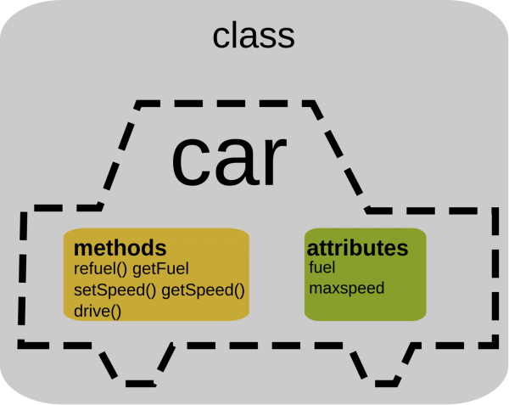
Lo que debe saber de POO (Programación Orientada a Objetos)
Es otro paradigma de programación
Se crean instancias de objetos
Una objeto es un elemento en computación que esta encerrado en una clase, y tiene métodos y atributos
Los métodos son funciones que se ejecutan sobre el objeto y los atributos son sus características

Slide 6
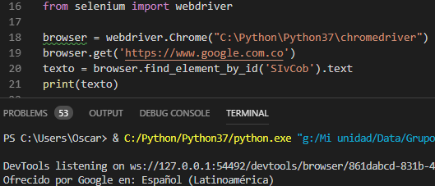
Lo que debe saber de POO (Programación Orientada a Objetos)
Los métodos y atributos se acceden así:
Objeto.metodo(vars)
Objeto.atributo

Slide 7
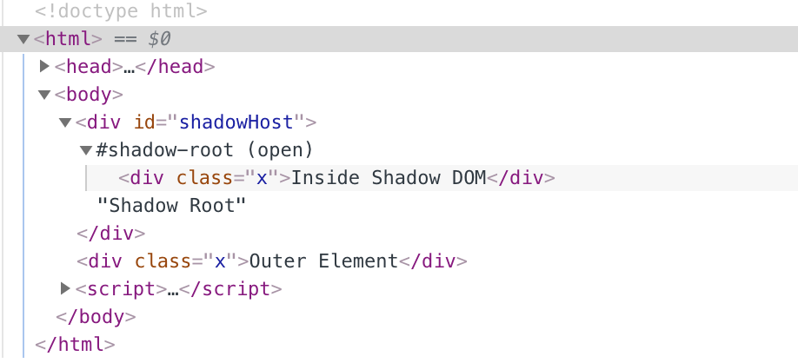
Lo que debe saber de HTML
Es la forma como esta organizada la información de la página web
Es la forma en que Selenium encuentra elementos

Slide 8
Antes de ejecutar un proceso de Selenium
Se debe tener descargada la librería: pip3 install selenium
Se debe tener descargado el browser:
Descargar de http://chromedriver.chromium.org/downloads
Extraer el archivo ZIP
A veces toca actualizar la versión de Chrome

Slide 9
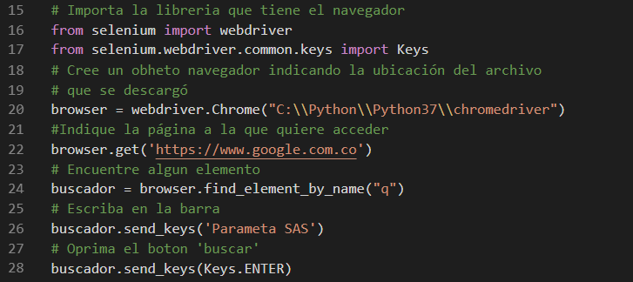
Mis primeros pasos

Slide 10
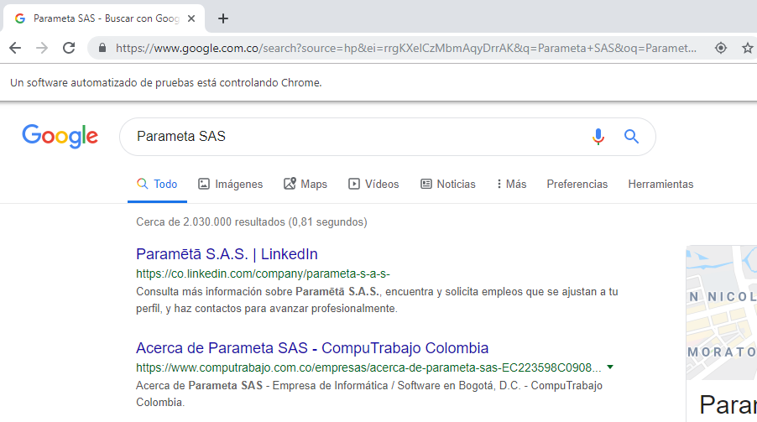
Resultado

Slide 11
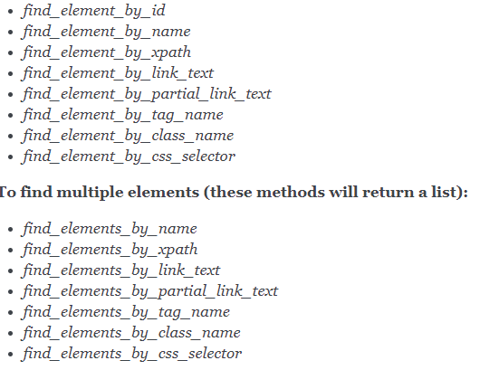
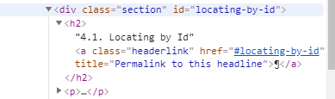
Funciones para encontrar un elemento
Se debe tener en cuenta los atributos del código HTML

Slide 12
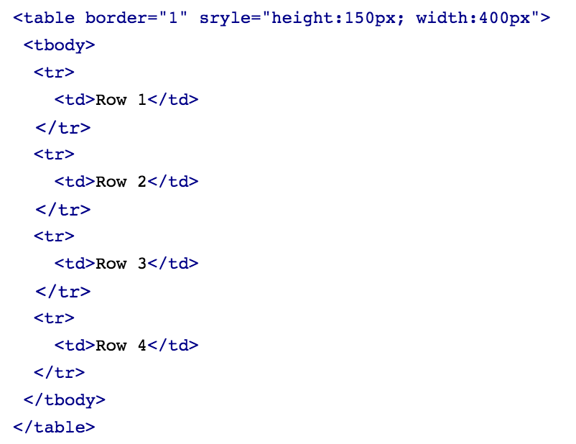
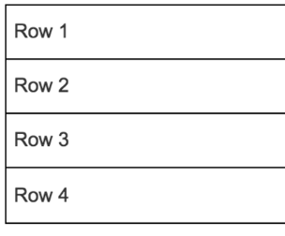
Extracción de tablas en HTML

Slide 13
Extracción de tablas en HTML
Una tabla comienza con un elemento <tbody>
Tiene filas <tr>
Las filas están organizadas en <td>

Slide 14
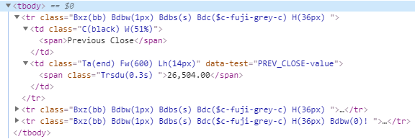
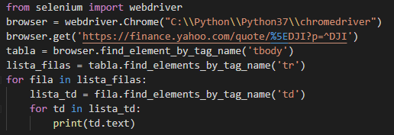

Slide 15
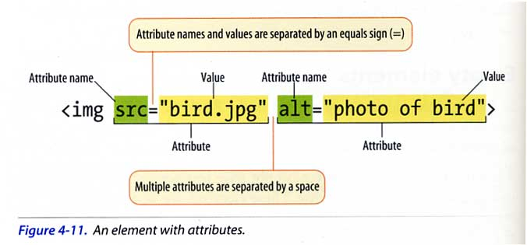
Atributos HTML
Como para tomar valores de los elementos
Ej: extaer el url de un link

Slide 16
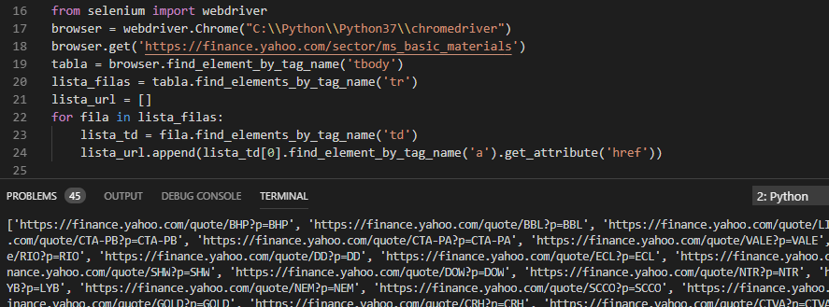

Slide 17
Como tomar pantallazos
Primero dirigirse a la parte de la pagina en donde se quiera obtener el pantallazo
elem1 = driver_bios.find_element_by_class_name('columnsWrapper’)
elem1.location_once_scrolled_into_view
Depues tomar el pantallazo
driver_test.save_screenshot('pantallazo/imagen.png’)

Slide 18
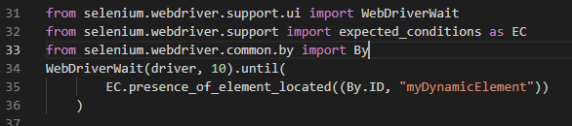
Espera explícita
Muchos de los problemas en Selenium se dan porque el código se ejecuta antes de que aparezcan los elementos

